Slide 1




Terza giornata
Moderazione
Marcello Gallucci
Univerisità Milano-Bicocca
Bertinoro 2013

Slide 2
Moderazione
Se l'intensità dell'effetto di X su Y cambia al variare dei livelli (valori) di un variabile M, diremo che M è un moderatore dell'effetto di X su Y, e che l'effetto di X su Y è condizionale ai valori di M
Modello 3
M
X
Y
a

Slide 3
Esempio
In un esperimento i partecipanti, divisi in due gruppi sperimentali, sono sottoposti a prime di “might” vs “morality” (prime). Poi svolgono un compito cooperativo in cui possono cooperate con diversa intensità (BEH). Essendo la cooperazione associata sia a valori individuali che alle aspettative sull'opponente, le aspettative di cooperazione dell'altro sono state chieste ad ogni soggetto (EXP), ed una misura continua di Social Value Orientation (SVO) è stata presa, con valori alti corrispondenti a maggiore tratto di cooperatività
Dataset “medmod”,
Muller, D., Judd, C. M., & Yzerbyt, V. Y. (2005). When moderation is meditated and when mediation is moderated. JPSP, 89(6), 852-863

Slide 4
Quesito sul “chi”
Cioè ci domandiamo per chi, o in quali condizioni, PRIME abbia un effetto su BEH
  Possiamo ipotizzare che l'effetto di PRIME non sia uguale per tutti, ma che sia più o meno forte a seconda del tratto di cooperatività
  Ad esempio che l'effetto di PRIME sia più forte se si è cooperativi di proprio, e più debole se si è individualisti.
a
PRIME
BEH
PRIME
Forte per Alto SVO
BEH
Debole per Basso SVO

Slide 5
Moderazione
Cioè ipotizziamo che l'effetto di PRIME su BEH non sia uguale per tutti, ma la sua intensità cambi (e.g. cresce) al variare di SVO
Ipotizziamo che l'effetto di X su Y varia per diversi livelli di M
SVO
PRIME
BEH
a

Slide 6
Caratteristiche del moderatore
Il modello (logico) di moderazione regge se la variabile moderatore possiede alcune caratteristiche:
  M deve poter cambiare l'intensità dell'effetto tra X e Y
  M non è generalmente causato da X
SVO descrive persone differenti che possono essere più o meno sensibili al PRIME
SVO è un tratto e non dipende dal prime ricevuto
M
X
Y
a

Slide 7
Moderazione Statistica
Il modello (logico) di moderazione si testa statisticamente andando a testare l'interazione tra la variabile indipendente e il moderatore
Se X e M interagiscono nel predire Y, possiamo affermare che M sia un moderatore
M
X
Y
X * M

Slide 8
Moderazione Statistica
Se vi è una interazione tra X e M, possiamo scegliere liberamente (teoricamente) quale sia il moderatore
M
X
Y
X * M
M
X
X
Y
M
Y

Slide 9
Interazione nel modello lineare

Slide 10
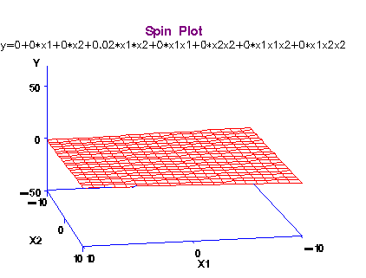
Due variabili continue
Se non c’è interazione (regressione multipla) tutte le rette del piano sono parallele
L’effetto di una VI è costante (non condizionale) al punteggio dell’altra

Slide 11
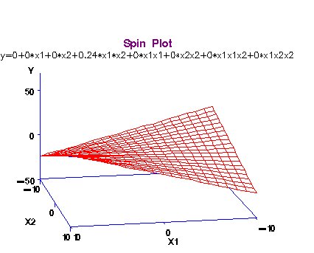
Linee di interazione
Se c’è interazione le rette non sono paralle, ed il piano si incurva
L’effetto di una VI cambia perpunteggio diversi dell’altra VI

Slide 12
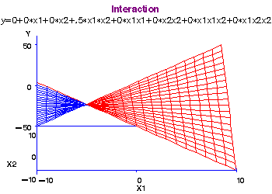
Interazione
Se c’è interazione le rette non sono paralle, ed il piano si incurva
L’effetto di una VI cambia per punteggi diversi dell’altra IV

Slide 13
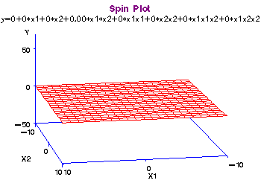
Interazioni
Maggiore è l’interazione, maggiore è la differenza tra le pendenze delle rette di una VI al variare dell’altra VI

Slide 14
Effetto moltiplicativo
L’interazione viene inserita in una regressione mediante il prodotto delle VI
Il prodotto delle VI
Il coefficiente di X₂ cambia al variare di X₂
L’effetto delle VI cambia al variare dell’altra VI

Slide 15
Effetti condizionali vs lineari
Un effetto lineare (in assenza di interazione) indica il cambio nella VD al variare della VI
Cambio in VD
L’interazione (il B associato al prodotto) indica il cambio di effetto di una VI sulla VD quando varia l’altra VI
cambio in VD
Cambio di effetto

Slide 16
Effetto condizionale
Esempio: Se lo stipendio dei ricercatore incrementa con le pubblicazioni citate (CITS) condizionatamente al genere del ricercatore (GENDER)
Uomini
Per le donne l’effetto è minore
Donne
Che per gli uomini
(Esempio di Cohen et. Al 2003)

Slide 17
Terminologia
Quando vi è una interazione in una regressione con variabili continue, gli effetti dei termini lineari si chiamano effetti di primo ordine
Effetti di primo ordine

Slide 18
Esempio
La ricerca è volta a studiare le relazioni tra età (XAGE), anni di attività fisica sportiva (ZEXER), e resistenza fisica (YENDU). A tale scopo un campione di 245 adulti sono stati sottoposti ad un esercizio in palestra e misurata il tempo di resistenza alla corsa
Il modello atteso è:
ZEXER
XAGE
YENDU
a

Slide 19
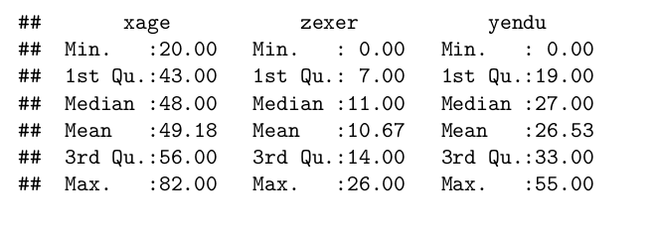
Esempio
Un campione di soggetti è stato testato per la resistenza fisica (endurance) mentre correva su un tappeto mobile
Ci si propone di studiare l’influenza dell’età e dell’esercizio fisico sull’endurance
Endurance è misurata come minuti di corsa sul tappeto
Età in anni e esercizio fisico in anni da cui il soggetto si allena regolarmente
Esempio di Cohen et. Al 2003, dataset exercise

Slide 20
Stima degli effetti
In termini di software (R o altro) si esegue una regressione multipla inserendo anche il prodotto del delle variabili indipendenti
ZEXER
XAGE
YENDU
a
ZEXER
XAGE
YENDU
XAGE * ZEXER
Esempio di Cohen et. Al 2003, dataset exercise

Slide 21
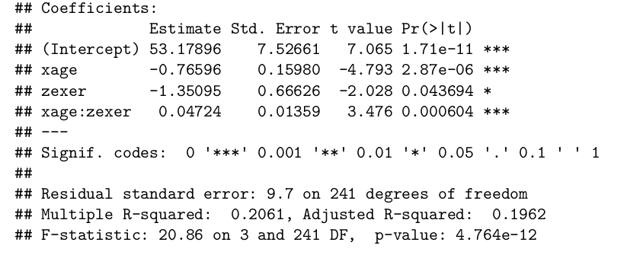
In R
Aggiungo il prodotto delle variabili
Eseguo il codice

Slide 22
Interazione
Eseguo il codice
Effetto di interazione
L'effetto di age su endurance cambia ai diversi livelli di exer

Slide 23
Effetti di primo ordine
Eseguo il codice
Effetto di age?
Sembra che all'aumentare dell'età, diminuisca la resistenza (OK)

Slide 24
Effetti di primo ordine
Eseguo il codice
Effetto di exer?
Sembra che all'aumentare dell'esercizio, diminuisca la resistenza (non OK)

Slide 25
Effetti di ordine primo in presenza di interazione
Quando l’interazione è presente nella regressione, gli effetti di ordine primo diventano condizionali al valore dell’altra variabile indipendente
Cosa è B₁?
Non è più l’effetto di X₁ tenendo costante X₂!
B₁è l’effetto di X₁ tenendo costante l’altra IV X₂ a zero
Se X₂ =0, allora B₁ è l’effetto di X₁

Slide 26
Linee di interazione
Notiamo infatti che se c’è interazione, non esiste più un effetto unico delle VI, ma l’effetto è condizionale ai valori dell’altra

Slide 27
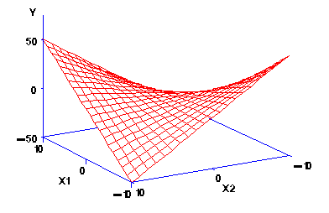
Effetti di ordine primo in presenza di interazione
In presenza del termine di interazione, l’effetto semplice (primo ordine) è l’effetto della VI tenendo l’altra IV costante a zero
Effetto di X₂ per X₁=0
Effetto di X₁ per X₂=0

Slide 28
Scale Invariance
Gli effetti di ordine primo (lineari) sono dunque scale variant
Un coefficiente si dice scale invariant se il suo valore non si modifica quando aggiungiamo o sottraiamo una costante alla variabile indipendente.
Un coefficiente si dice scale variant se il suo valore si modifica, dunque il suo valore dipendende dallo zero della variabile indipendente
Cioè sono una stima dell’effetto per quell’ipotetico gruppo di soggetti che hanno zero nella VI (per l’interazione dell’altra VI)

Slide 29
Scale Invariance
Il termine di interazione è invece scale invariant
Il termine di ordine più alto è sempre scale invariant, gli altri non sono invariant

Slide 30
Il senso dello zero
Quando una variabile continua ha uno zero interpretabile e sensato (stipendio, quantità di stimolazione ricevuta, anni di allenamento) l’effetto delle altre variabili è stimato per “coloro che non hanno quella quantità) Dunque l’effetto lineare delle altre variabili è interpretabile
Effetto di età sull’endurance per chi non si allena per nulla
Ha senso e dunque si può interpretare

Slide 31
Il senso dello zero
Quando una variabile continua non ha uno zero interpretabile e sensato oppure lo zero è completamente fuori il range dei nostri dati, l’effetto delle altre VI non è interpretabile
Nessuno può avere età=0 e avere anni di allenamento
Effetto di allenamento per eta=0
Non ha senso e dunque non si può interpretare

Slide 32
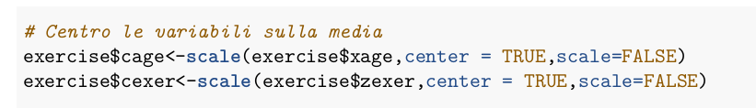
Dare senso allo zero
Noi possiamo sempre dare un senso allo zero di una variabili, centrando quella variabile ad un valore interessante (ad esempio la media)
Calcoliamo una nuova variabile centrata sulla media
La nuova VI ha media=0

Slide 33
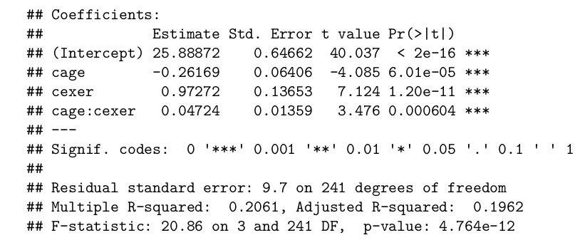
Dare senso allo zero
I nuovi risultati saranno interpretabili
Effetto di age per livello medio di exer
Effetto di exer per livello medio di age

Slide 34

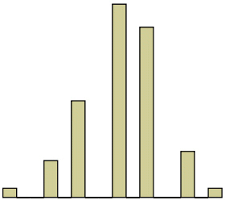
Zero sensato
Si può sempre centrare le variabili prima di calcolare la regressione con interazione
0
Media=10
20

Slide 35
Zero sensato
Centrando, chi aveva un valore medio ha ora un valore di zero
La nuova variabile ha media 0
-10
Mean=0
10

Slide 36
Centrando alla media
Centrando le variabili alle loro medie otteniamo che l’effetto di ordine prima delle altra variabili sarà l’effetto medio del campione
Dunque si può interpretare come “effetto principale”
Effetto di X₂ per X₁=0
Effetto di X₁ per X₂=0
Media di X1
Media di X2

Slide 37
Centrato vs Non centrato
Non centrata
Centrata
Scale variant

Slide 38
Centrando alla media
L'interazione non cambia perché essa indica la curvatura (il cambiamento di effetto), che rimane uguale essendo il modello identico
Curvatura
Curvatura

Slide 39
Il Fit non cambia
Non centrata
Centrata

Slide 40
Recap
L’interazione esiste quando l’effetto di una VI cambia al variare di altre VI
La stima dell’interazione equivale a stimare l’effetto del prodotto dele VI
Se l’effetto è significativo, l’effetto lineare delle VI diventa condizionale al valore delle altre VI
L’effetto lineare (primo ordine) si interpreta come l’effetto della VI ad esso associato per le altre VI tenute costanti a zero
Quando lo zero non ha un senso, si possono centrare le variabili alle loro medie
Il termine di interazione non cambia centrando le variabili
Il fit del modello (R-quadro, F , p-value) non cambia centrando le variabili

Slide 41
Problemi con le interazioni
Come intepretare l’andamento degli effetti al variare delle VI
Come testare che le variabili abbiano un effetto per specifici valori delle altre
Simple Slope Analisys

Slide 42
Un dubbio
Perchè non fare un median-split (categorizzare le variabili) e poi fare una ANOVA
  I test sarebbero fatti solo su parti del campione
  Il potere statistico sarebbe più basso
  La categorizzazione potrebbe nascondere delle interazioni reali o fare emergere delle interazioni inesistenti (artefatte)
  Il median-split non è più consentito nei giornali internazionali

Slide 43
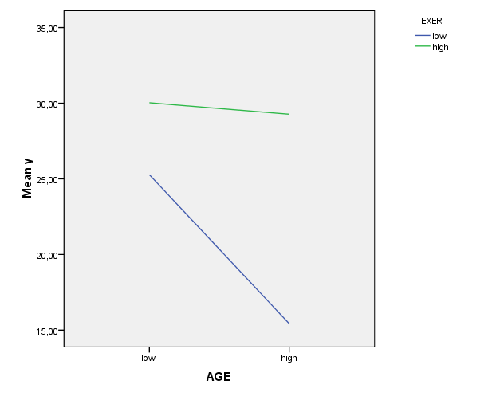
Simple slope analysis
Simple slope analysis consiste nello stimare gli effetti di una VI a vari livelli dell’altra, per consentire di capire come variano gli effetti

Slide 44
Simple slope analysis
E’ equivalente a selezionare duo o più rette del piano di regressione
Possiamo scegliere due rette a dei valori sensati del moderatore
1 std.dev di X₂
1 std.dev sotto di X₂

Slide 45
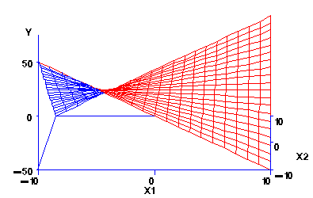
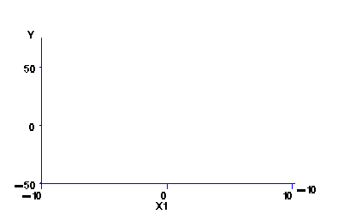
Simple slope analysis
E rappresentarle in due dimensioni
1 std.dev di X₂
1 std.dev sotto di X₂

Slide 46
Test di significatività delle simple slopes
Spesso vogliamo anche testare la significatività dell’effetto di una VI acerti livelli (es. Alto vs basso) dell’altra VI
L’età ha un effetto significativo chi si allena molto?
E per chi si allena poco?

Slide 47
Simple slope
Sfruttiamo il fatto che essendo gli effetti lineari scale variant, cambiando lo zero dell’altra VI cambiamo il valore della stima

Slide 48
Stima e Significatività
Per ottenere queste informazioni sfruttiamo il fatto che gli effetti di primo ordine sono scale variant (condizionali al valore di zero dell’altra VI)
Il first-order effect (B di X₁) èl’effetto di X₁ per X₂=0
Se vogliamo stimare l’effetto di X₁ per specifici valori di X₂ (es. Una deviazione standard sopra la media ed una sotto), basterà centrare la variabile X₂ a tali valori
Esempio: Exercise ha dev.stad=4.8, dunque centremo Exercise a 4.8 (1 s.dev sopra) e a –4.8 (1 s.dev sotto)

Slide 49
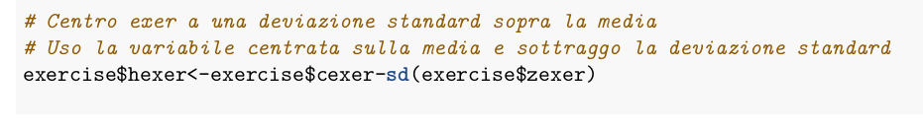
Centrare ad una deviazione sopra
Calcoliamo una nuova variabile
Ci muoviamo da 0 a 1 deviazioni standard sopra la media
-10
Mean=0
10

Slide 50

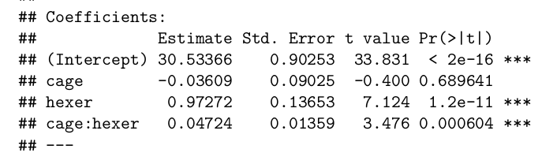
Stima delle simple slopes
Rifacciamo le analisi con la nuova variabile centrata ad una deviazione standard sopra la media (chi si allena molto)
Effetto di età per exercise=+1 s.dev
For chi si allena molto exercise, l’età non ha un effetto significativo sulla performance

Slide 51

Centrare per valori bassi
Aggiungendo una deviazione standard spostiamo lo zero verso i valori bassi
-10
Mean=0
10

Slide 52
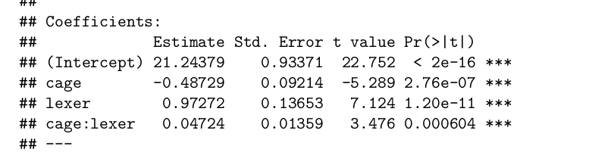
Stima delle simple slopes
Rifacciamo le analisi con la nuova variabile centrata ad una deviazione standard sotto la media (chi si allena poco)
Effetto di età per exercise= -1 s.dev
per chi si allena poco, l’età ha un effetto negativo significativo sulla performance

Slide 53
Simple Slopes graph
Ora plottiamo le simple slopes , cioè gli effetti appena stimati

Slide 54
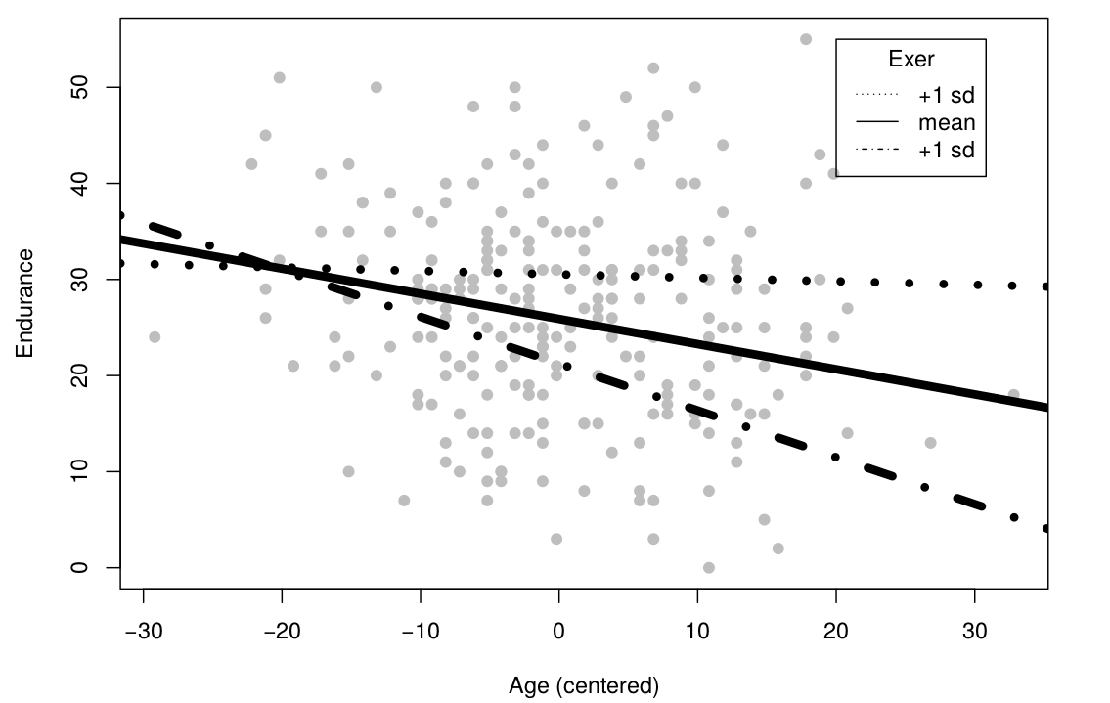
Simple Slopes graph
Ora plottiamo le simple slopes , cioè gli effetti appena stimati

Slide 55
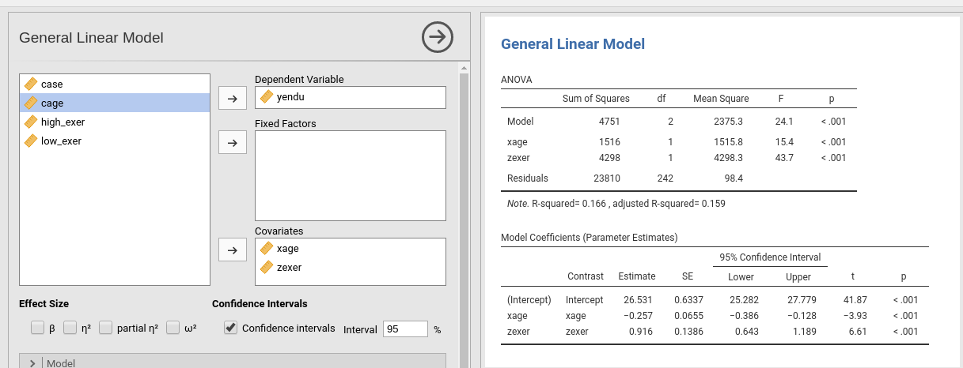
jamovi
jamovi GAMLj GLM semplifica di molto l’analisi con le interazioni
Settando le variabili (di default) calcola una regressione multipla (senza interazione)

Slide 56
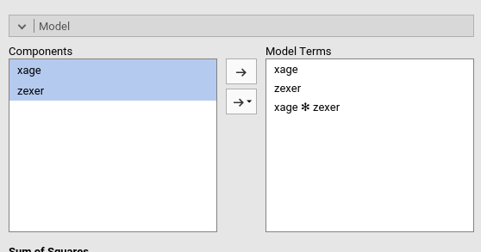
jamovi
jamovi GAMLj GLM semplifica di molto l’analisi con le interazioni
Aggiungiamo l’interazione nel modello in “Model”

Slide 57
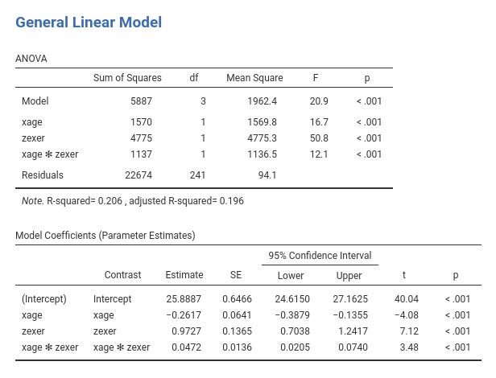
jamovi
Risultati
Notiamo che i risultati sono già sensati
GAMLj centra le variabili sulla media di default

Slide 58
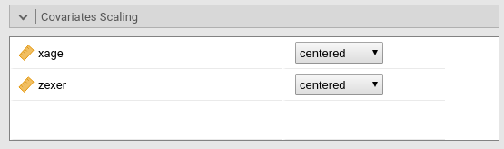
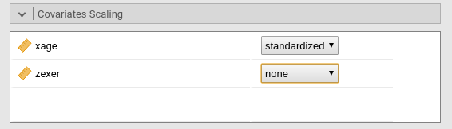
jamovi
Se volessimo cambiare il default per le variabili, andiamo nella opzione “covariates scaling”
default
Standardizzato o none=originale della variabile

Slide 59
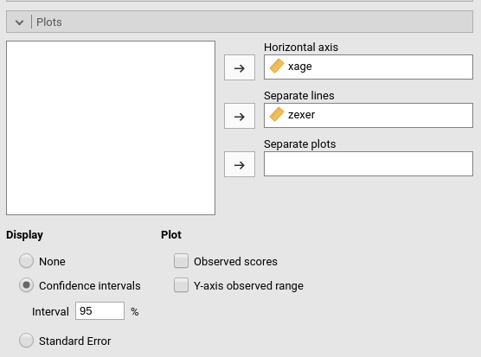
Jamovi: simple slope graph
Opzione “Plots”

Slide 60
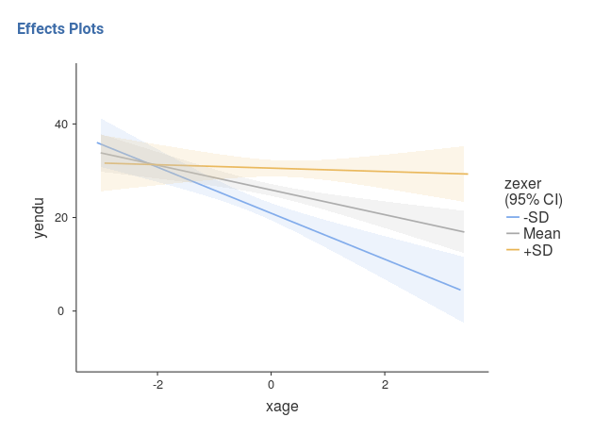
Jamovi: simple slope graph
Se volessimo cambiare il default per le variabili, andiamo nella opzione “covariates scaling”

Slide 61
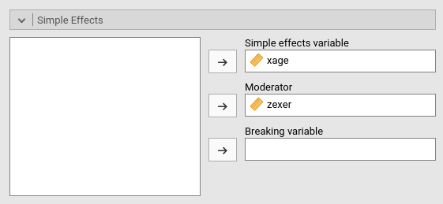
Jamovi: simple slope test
Opzione “Simple effects”
Calcola gli effetti di “xage” per exer=Media, exer=+1SD, exer=-1SD

Slide 62
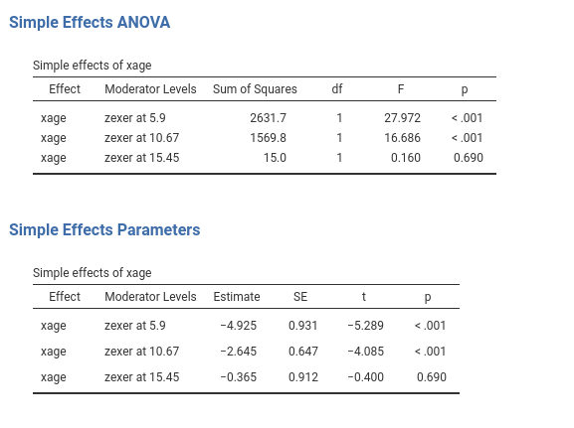
jamovi: simple slope graph
Effetto di age per differenti livelli di exercise

Slide 63
Interazioni con variabili categoriche

Slide 64
ANOVA
In presenza di variabili indipendenti categoriche i tutto si semplifica in quanto abbiamo a che fare con medie dei gruppi
Simple slope graph diventa senplicemente il grafico delle medie
Per interpretare i coefficienti, però, è necessario centrare le variabili su 0, come per le continue

Slide 65
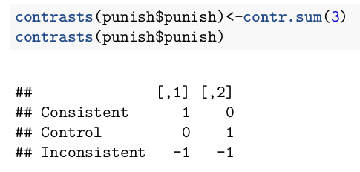
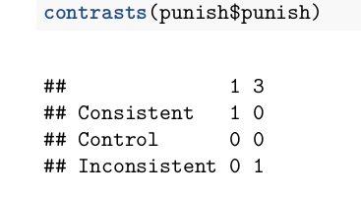
ANOVA
Riprendiamo l'esempio di punishment (3 gruppi) su cooperazione
Centrare le dummy con “contr.sum(...)”

Slide 66
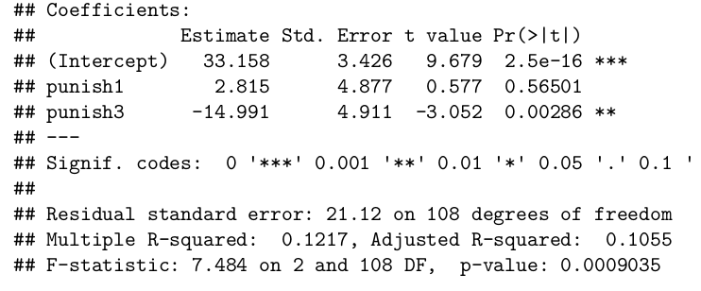
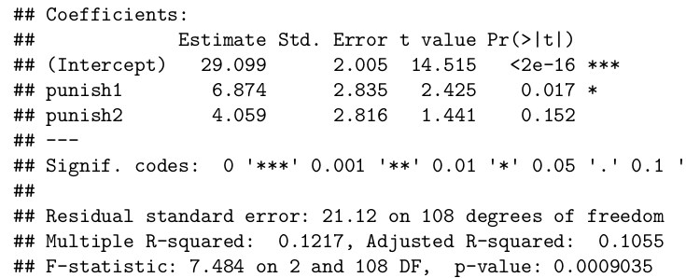
Contrast coding
In una ANOVA ad un via (senza interazione), centrare le dummy (contrast coding) cambia solo la scala dei coefficienti
Non centrata
Centrata

Slide 67
ANOVA Fattoriale
In presenza di più variabili indipendenti categoriche e di interazioni centrare le variabili modifica i risultati
I coefficienti degli effetti lineari sono calcolati per l'altra variabile uguale a 0
Se le variabili sono centrate, essi sono calcolati in media, dunque otteniamo gli effetti principali

Slide 68
Esempio
Un campione di pazienti neurologici ed un gruppo di controllo sperimentale sono statitestati nel seguente esperimento. Il compito del soggetto era quello di leggere una lettera alcentro dello schermo e momorizzarla. Contemporaneamente alla lettera apparivano sullo schermo delle immagini distrattori.
Al soggetto era richiesto e di ignorare le immagini e di non rivolgere lo sguardo verso le immagini ma tenerlo il più possibile verso il centro dello schermo. Le immagini presentate erano di due tipi, a seconda della condizione sperimentale (condizioni between-subject). In una condizione i soggetti vedevano delle immagini di volti di persone, nell'altra condizione delle immagini di forme geometriche.
L'ipotesi da testare era che i soggetti normali fossero maggiormente distratti dai volti mentre i soggetti neurologici fossero egualmente distraibili da volti e forme geometriche. La variabile dipendente è il numero di squardi rivolti verso i distrattori (la frequenza di sguardi per ogni soggetto). Prima dell'esperimento unb misura di impulsività è stata rilevata per poter controllare eventuali effetti sulla variabile dipendente.

Slide 69
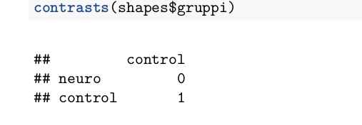
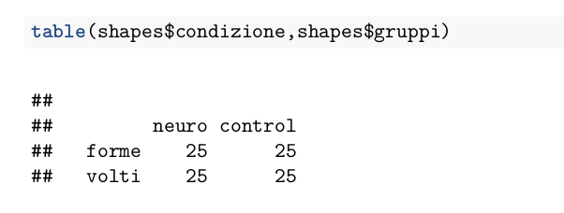
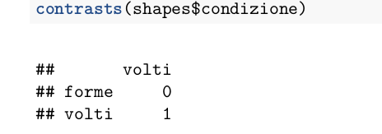
Disegno Fattoriale
Notiamo che le dummy non sono centrate

Slide 70
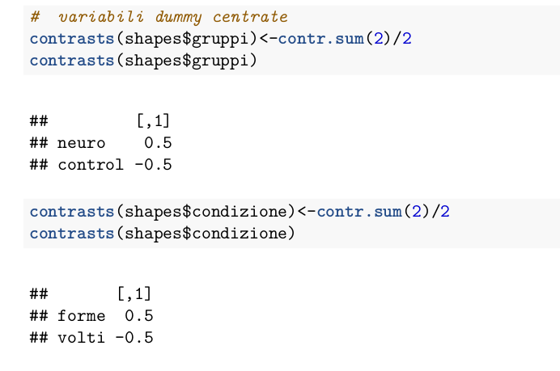
Disegno Fattoriale
Per ottenere una ANOVA standard, dobbiamo centrare le variabili dummy
Notare che divido per due!

Slide 71

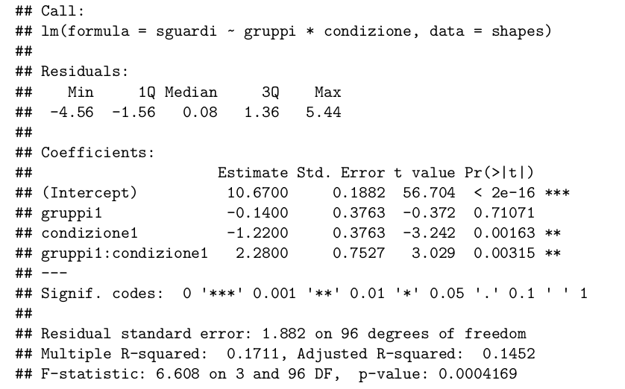
Disegno Fattoriale
Risultati

Slide 72
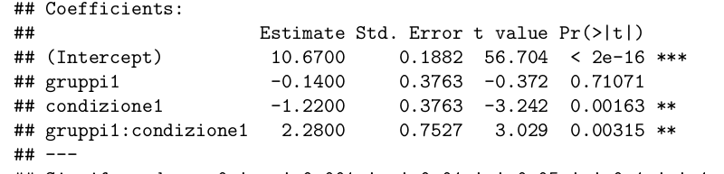

Disegno Fattoriale
Risultati
medie
Differenza tra le medie di gruppo (in media): Effetto principale
Differenza=-.14

Slide 73

Disegno Fattoriale
Risultati
medie
Differenza tra le medie di condizione (in media): Effetto principale
Differenza=-1.22

Slide 74
Disegno Fattoriale
Risultati
L'interazione

Slide 75
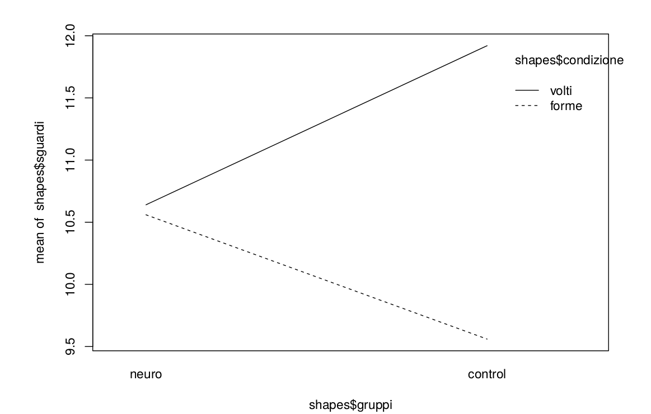
Disegno Fattoriale
Interpretazione del grafico

Slide 76

Disegno Fattoriale
In presenza di un disegno fattoriale centro le dummy su zero e uso .5 come codice (contr.sum(...)/2) così ottengo
  Effetti principali calcolati in media
  Coefficienti che indicano la differenza fra gruppi

Slide 77
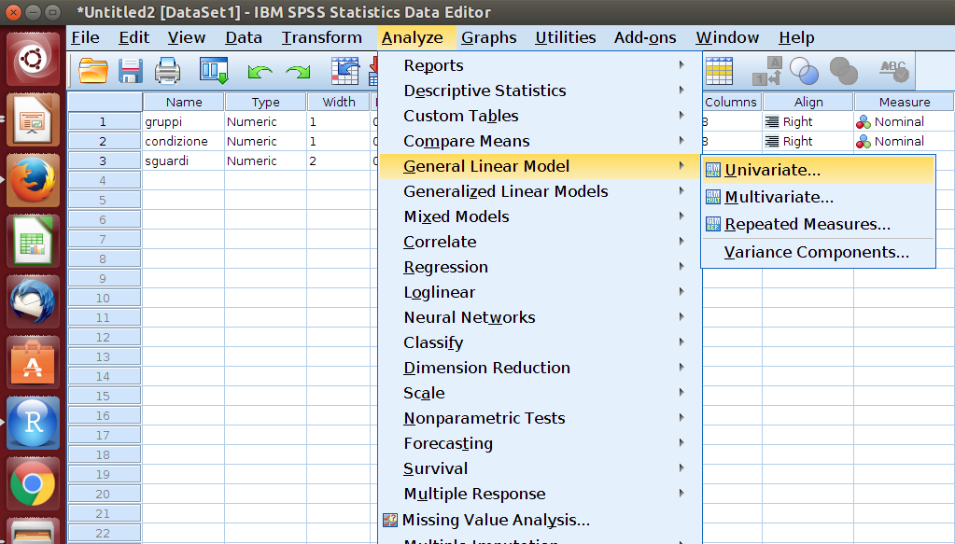
SPSS

Slide 78
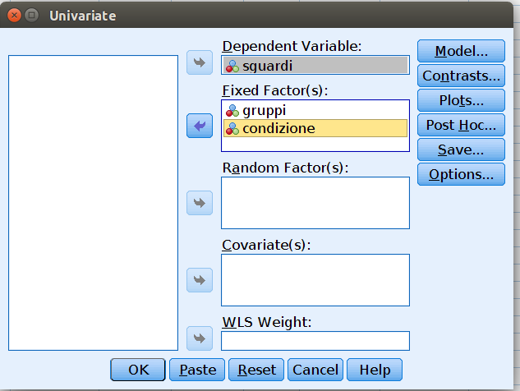
SPSS
Chiedo i coefficienti

Slide 79
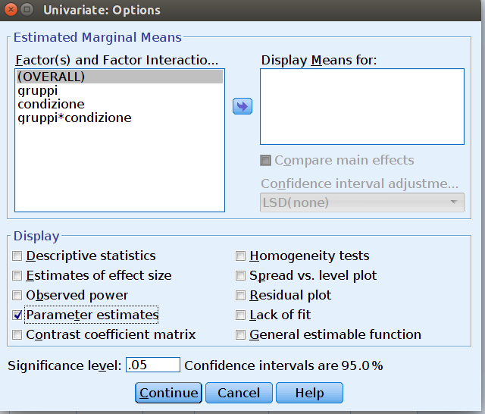
SPSS
Chiedo i coefficienti

Slide 80
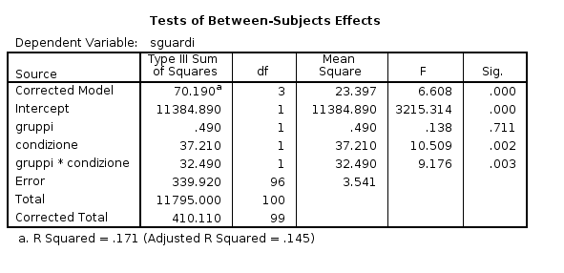
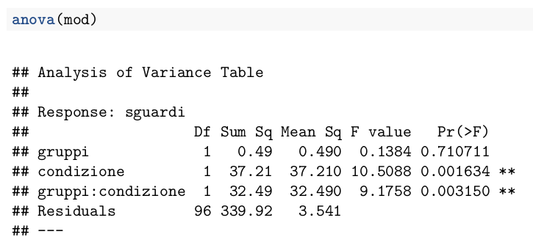
SPSS
Risultati
Risultati
Risultati
Le F sono calcolate centrando le variabili dummy (effetti principali e interazioni)

Slide 81
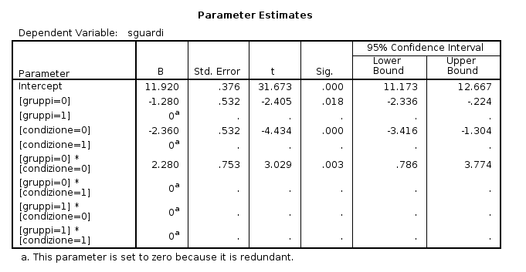
SPSS
Risultati
Risultati
Risultati
I coefficienti sono calcolati con dummy 0 1, con reference il gruppo più alto
Gruppo=1 reference group
Per cambiare le dummies bisogna calcolare nuove variabili con i codici che preferiamo: non è possibile centrarle via opzioni di spss!

Slide 82
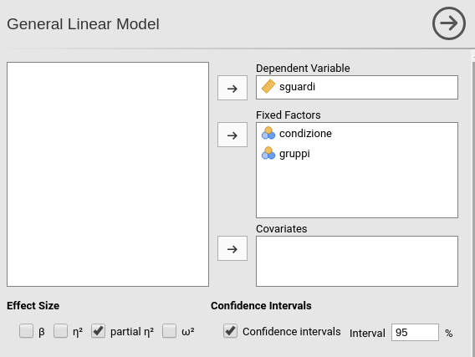
jamovi: GAMLj
Risultati
Risultati
Risultati
ANOVA in GAMLj è (ovviamente) molto semplificata.

Slide 83
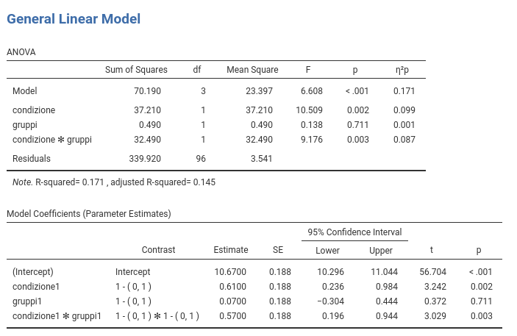
jamovi: GAMLj
Risultati
Risultati
Risultati
ANOVA in GAMLj è (ovviamente) molto semplificata.

Slide 84
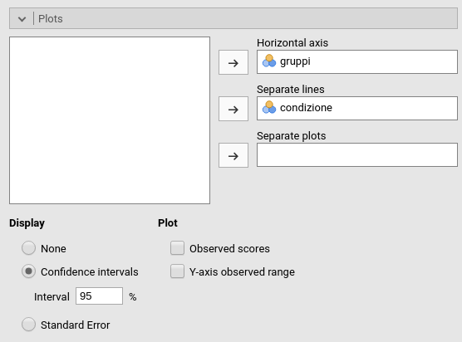
jamovi: GAMLj
Risultati
Risultati
Risultati
GAMLj plots

Slide 85
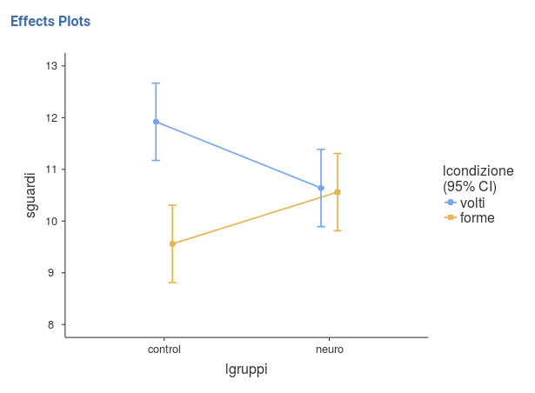
jamovi: GAMLj
Risultati
Risultati
Risultati
GAMLj plots

Slide 86
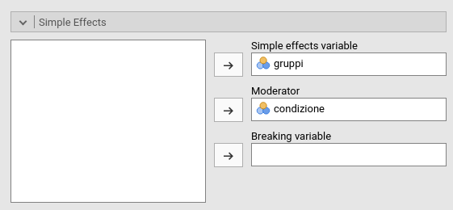
jamovi: GAMLj
Risultati
Risultati
Risultati
GAMLj simple effects

Slide 87
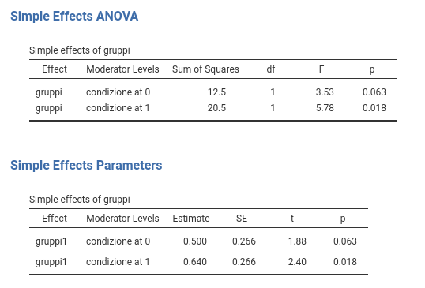
jamovi: GAMLj
Risultati
Risultati
Risultati
GAMLj simple effects

Slide 88
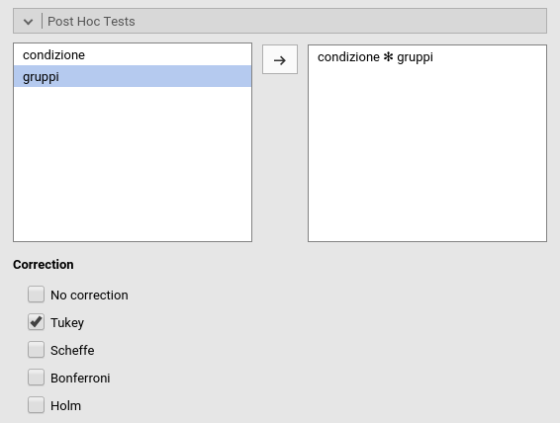
jamovi: GAMLj
Risultati
Risultati
Risultati
GAMLj post hoc tests

Slide 89

jamovi: GAMLj
Risultati
Risultati
Risultati
GAMLj post hoc

Slide 90
Interazioni con variabili categoriche e continue

Slide 91
Moderazione
Avevamo visto l'esempio in cui l'effetto di PRIME (categorica) su BEH può cambiare intensità (e.g. cresce) al variare di SVO
PRIME categorica, SVO continua
SVO
PRIME
BEH
a

Slide 92
Moderazione Statistica
Stimeremo un modello lineare moderato con l'interazione PRIME*SVO
PRIME
SVO
BEH
PRIME*SVO

Slide 93

Esempio
R code

Slide 94

Esempio
R code

Slide 95

Esempio
R code
E' già centrata sulla media, dunque ok

Slide 96

Esempio
R risultati

Slide 97
Esempio
R code
Effetto di SVO in media

Slide 98
Esempio
R code
Effetto di PRIME in media

Slide 99
Esempio
R code
Interazione

Slide 100

Simple slope analysis
Per chiarezza, faccio un plot dell'effetto di SVO per due livelli di PRIME e in media
Usa il primo gruppo come reference group

Slide 101

Simple slope analysis
Per chiarezza, faccio un plot dell'effetto di SVO per due livelli di PRIME e in media
Effetto di SVO per il gruppo PRIME=”Might”

Slide 102

Simple slope analysis
Per chiarezza, faccio un plot dell'effetto di SVO per due livelli di PRIME e in media
Reference group il secondo gruppo

Slide 103


Simple slope analysis
Per chiarezza, faccio un plot dell'effetto di SVO per due livelli di PRIME e in media
Effetto di SVO per il gruppo PRIME=”morality”

Slide 104

Simple slope graph
Per chiarezza, faccio un plot dell'effetto di SVO per due livelli di PRIME e in media

Slide 105

Simple slope graph
Per chiarezza, faccio un plot dell'effetto di SVO per due livelli di PRIME e in media

Slide 106


jamovi
GAMLj

Slide 107

jamovi
GAMLj

Slide 108

jamovi
GAMLj

Slide 109

jamovi
GAMLj

Slide 110
Mediazione e Moderazione
I due modelli teorici possono operare insieme per spiegare gli effetti
Mediazione condizionale o moderata
Modello 4
c'
X
Y
a
b
Mod1
Med
Mod1

